Slide 1
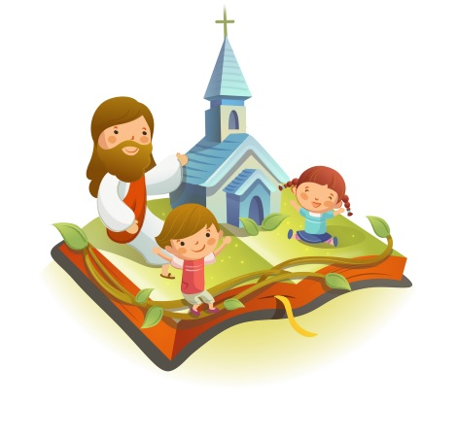
✠VUI HỌC KINH THÁNH✠
DỰ TIỆC
NƯỚC TRỜI
CHÚA NHẬT XXVIII THƯỜNG NIÊN – NĂM A

Slide 2
✠ TIN MỪNG CHÚA GIÊ-SU KI-TÔ
THEO THÁNH MÁT-THÊU ✠
Khi ấy, Đức Giê-su dùng dụ ngôn mà nói với các thượng tế và kỳ mục trong dân rằng :

Slide 3
“Nước Trời cũng giống như chuyện một vua kia mở tiệc cưới cho con mình.

Slide 4
Nhà vua sai đầy tớ đi thỉnh các quan khách đã được mời trước, xin họ đến dự tiệc, nhưng họ không chịu đến.

Slide 5
Nhà vua lại sai những đầy tớ khác đi, và dặn họ: ‘Hãy thưa với quan khách đã được mời rằng:

Slide 6
Này cỗ bàn, ta đã dọn xong, bò tơ và thú béo đã hạ rồi, mọi sự đã sẵn. Mời quý vị đến dự tiệc cưới !’

Slide 7
Nhưng quan khách không thèm đếm xỉa tới, lại bỏ đi: kẻ thì đi thăm nông trại, người thì đi buôn,

Slide 8
còn những kẻ khác lại bắt các đầy tớ của vua mà hành hạ và giết chết.

Slide 9
Nhà vua liền nổi cơn thịnh nộ, sai quân đi tru diệt bọn sát nhân ấy và thiêu huỷ thành phố của chúng.

Slide 10
Rồi nhà vua bảo đầy tớ : ‘Tiệc cưới đã sẵn sàng rồi, mà những kẻ đã được mời lại không xứng đáng.

Slide 11
Vậy các ngươi đi ra các ngả đường, gặp ai cũng mời hết vào tiệc cưới.’

Slide 12
Đầy tớ liền đi ra các nẻo đường, gặp ai, bất luận xấu tốt, cũng tập hợp cả lại, nên phòng tiệc cưới đã đầy thực khách.

Slide 13
“Bấy giờ nhà vua tiến vào quan sát khách dự tiệc, thấy ở đó có một người không mặc y phục lễ cưới, mới hỏi người ấy :

Slide 14
‘Này bạn, làm sao bạn vào đây mà lại không có y phục lễ cưới?’ Người ấy câm miệng không nói được gì.

Slide 15
Nhà vua liền bảonhững người phục dịch : ‘Trói chân tay nó lại, quăng nó ra chỗ tối tăm bên ngoài,

Slide 16
ở đó người ta sẽ phải khóc lóc nghiến răng ! Vì kẻ được gọi thì nhiều, mà người được chọn thì ít’.” ĐÓ LÀ LỜI CHÚA

Slide 17
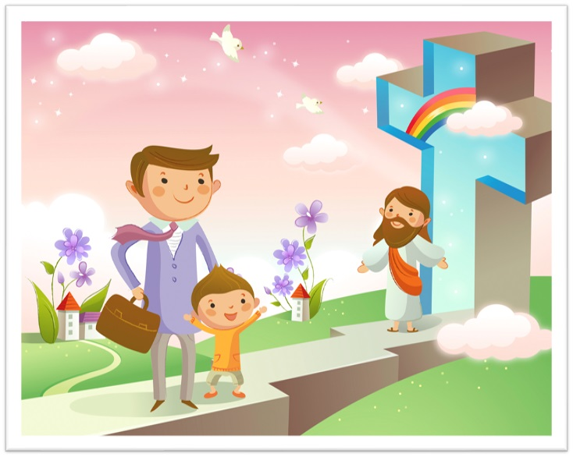
HÃY
TÌM
KIẾM
NƯỚC
CHÚA
TRƯỚC
MỌI
SỰ
NGƯỜI
SẼ
LO
CHO
TÌM Ô CHỮ

Slide 18
1
N | Ư | Ớ | C | T | R | Ờ | I
 | D | Ự | T | I | Ệ | C
 |  | G | I | Ế | T | C | H | Ế | T
 | Đ | Ư | Ợ | C | M | Ờ | I
 | K | H | Ó | C | L | Ó | C
 | Y | P | H | Ụ | C
 |  | Đ | Ư | Ợ | C | C | H | Ọ | N
T | R | U | D | I | Ệ | T
HÀNG
DỌC
2
3
4
5
6
7
8
4. TIỆC CƯỚI ĐÃ SẴN SÀNG RỒI, MÀ NHỮNG KẺ ĐÃ … … LẠI KHÔNG XỨNG ĐÁNG.
6. NÀY BẠN, LÀM SAO BẠN VÀO ĐÂY MÀ LẠI KHÔNG CÓ … … LỄ CƯỚI ?
1. DỤ NGÔN CHÚA GIÊ-SU KỂ CHO DÂN CHÚNG NÓI VỀ ĐIỀU GÌ?
7. VÌ KẺ ĐƯỢC GỌI THÌ NHIỀU, MÀ NGƯỜI … … THÌ ÍT
2. NHÀ VUA SAI ĐẦY TỚ ĐI THỈNH CÁC QUAN KHÁCH ĐÃ ĐƯỢC MỜI TRƯỚC, XIN HỌ ĐẾN … …, NHƯNG HỌ KHÔNG CHỊU ĐẾN.
8. NHÀ VUA LIỀN NỔI CƠN THỊNH NỘ, SAI QUÂN ĐI … … BỌN SÁT NHÂN ẤY VÀ THIÊU HUỶ THÀNH PHỐ CỦA CHÚNG
3. CÒN NHỮNG KẺ KHÁC LẠI BẮT CÁC ĐẦY TỚ CỦA VUA MÀ HÀNH HẠ VÀ … …
5. TRÓI CHÂN TAY NÓ LẠI, QUĂNG NÓ RA CHỖ TỐI TĂM BÊN NGOÀI, Ở ĐÓ NGƯỜI TA SẼ PHẢI … … NGHIẾN RĂNG

Slide 19
N | Ư | Ớ | C | T | R | Ờ | I
 | D | Ự | T | I | Ệ | C
 |  | G | I | Ệ | T | C | H | Ế | T
 | Đ | Ư | Ợ | C | M | Ờ | I
 | K | H | Ó | C | L | Ó | C
 | Y | P | H | Ư | C
 |  | Đ | Ư | Ớ | C | C | H | Ọ | N
T | R | U | D | I | Ệ | T

Slide 20
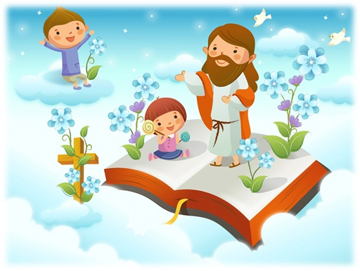
Học với Giê-su - Học cùng Giê-su
TRẮC NGHIỆM

Slide 21
1. Ông vua đã mời mọi người đến nhà làm gì?
A
Thăm trang trại
B
Đi buôn
C
Giết các đầy tớ
D
Dự tiệc cưới con mình
D
Dự tiệc cưới con mình
Đáp án

Slide 22
2. Tại sao nhà vua tru diệt những người được mời ban đầu?
A
Vì ông ghét họ
B
Vì họ từ chối đến dự tiệc
B
Vì họ từ chối đến dự tiệc
C
Vì các đầy tớ không gặp được họ
D
Vì họ không có quà mừng
Đáp án

Slide 23
3. Khi những người mới đến vào dự tiệc, tại sao có một người bị đem đi giết?
A
Vì họ không được mời
B
Vì họ không có quà
C
Vì họ không mặc đúng y phục
C
Vì họ không mặc đúng y phục
D
Vì họ không đến dự tiệc
Đáp án

Slide 24
4. Nếu hình ảnh tiệc cưới giống mầu nhiệm Nước Trời ngày tận thế thì y phục dự tiệc cưới là gì?
A
Việc lành phúc đức
A
Việc lành phúc đức
B
Váy áo cô dâu
C
Được rửa tội
D
Tham gia Thiếu nhi Thánh Thể
Đáp án

Slide 25
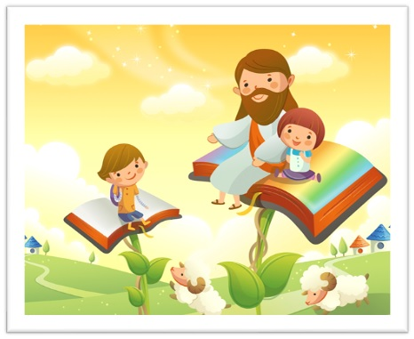
THIẾU NHI YÊU CHÚA
Em đã làm những việc làm tốt nào để có những trang phục đẹp dự tiệc Nước Trời?

